Slide 1
Штучний інтелект
Лекція №1
Троцько В.В.

Slide 2
Поняття інтелекту
Інтелéкт (від лат. intellectus «відчуття», «сприйняття», «розуміння») — це інформаційний потенціал знань конкретної особистості, отриманий в результаті функціонування свідомості, мислення та розуму людини. По відношенню до суспільства використовуються терміни: "Інтелект планети", "Інтелект нації", "Інтелект країни", "Інтелект установи" і тому подібне.
Інтелект властивий людям, а також спостерігається у тварин.

Slide 3
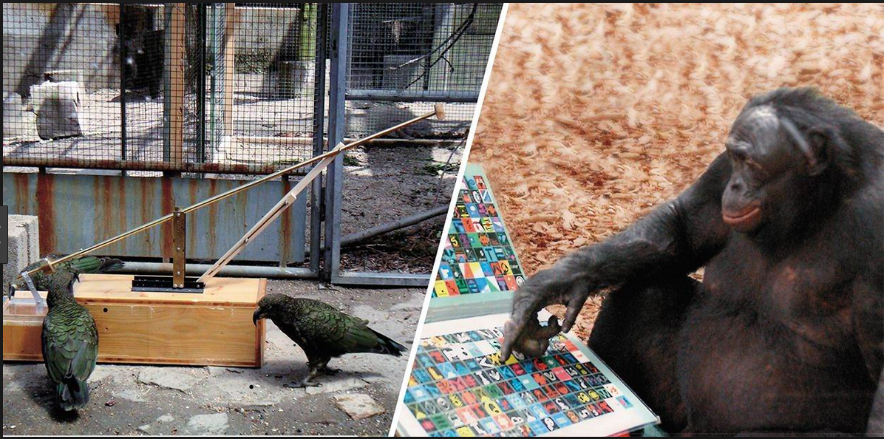
Прояви інтелекту у тварин
Характерні ознаки виявлення у тварин зародків мислення:
екстрена поява відповіді за відсутності готового рішення;
пізнавальне виділення об’єктивних умов, суттєвих для дії ;
узагальнений, опосередкований характер відображення дійсності; відшукання і відкриття суттєво нового;
наявність і досягнення проміжних цілей.

Slide 4
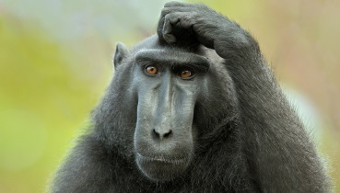
На сьогоднішній день сформульовані такі уявлення про мислення тварин
зародки мислення є у досить широкого спектра видів хребетних — рептилій, птахів, ссавців різних видів. У най­більш високорозвинених ссавців — людиноподібних мавп — здатність до узагальнення дозволяє засвоювати і використовувати мови-посередники на рівні розвитку дворічних дітей
елементи мислення проявляються у тварин в різних фор-мах: у виконанні багатьох операцій, наприклад, узагальнення, абстрагування, порівняння, логічного висновку, екстреного прийняття рішення за рахунок оперування емпіричними законами тощо
розумні акти у тварин пов’язані з обробкою різноманітної сенсорної інформації (звукової, нюхової, різних видів зорової — просторової, кількісної, геометричної) у різних фун-кціональних сферах — харчодобувній, захисній, соціальній, батьківській тощо
мислення тварин — не просто здатність до розв’язання тієї чи іншої задачі, це системна властивість мозку, при­чому чим вищий філогенетичний рівень тварини і відповідна структурно-функціональна організація її мозку, тим вищим діапазоном інтелектуальних можливостей вона володіє

Slide 5
Завдання штучного інтелекту
Штучний інтелект (Artificial Intelligence - AI) розуміється як здатність автоматичних систем брати на себе функції людини, вибирати і приймати оптимальні рішення на основі раніше отриманого життєвого досвіду і аналізу зовнішніх впливів. Будь-який інтелект спирається на діяльність.
Діяльність мозку - це мислення. Інтелект і мислення пов'язані багатьма цілями і завданнями: розпізнавання ситуацій, логічний аналіз, планування поведінки. Характерними особливостями інтелекту є здатність до навчання, узагальнення, накопичення досвіду, адаптація до умов, що змінюються в процесі вирішення завдань.
Виходячи з самого визначення ШІ випливає основна проблема у створенні інтелекту: можливість або неможливість моделювання мислення дорослої людини або дитини.

Slide 6
Історія розвитку штучного інтелекту
Народження науки про штучний інтелект. 1943 - 1956
Дослідження в нейрології показали, що мозок являє собою мережу з нейронів, які обмінюються між собою електричними сигналами за принципом «все або нічого», 0 або 1.
Кібернетика Норберта Вінера описала основи управління і стабільності в електричних мережах.
Теорія інформації Клода Шеннона описала цифрові сигнали.
Теорія обчислення Алана Т’юринга показала, що будь-які обчислення можуть бути виконані за допомогою цифрових операцій.
Уолтер Піттс і Уоррен Маккаллок проаналізували мережі, які складалися з ідеалізованих штучних нейронів і показали, як вони можуть виконувати найпростіші логічні функції. Вони були першими, хто описав те, що дослідники згодом назвуть нейронною мережею.

Slide 7
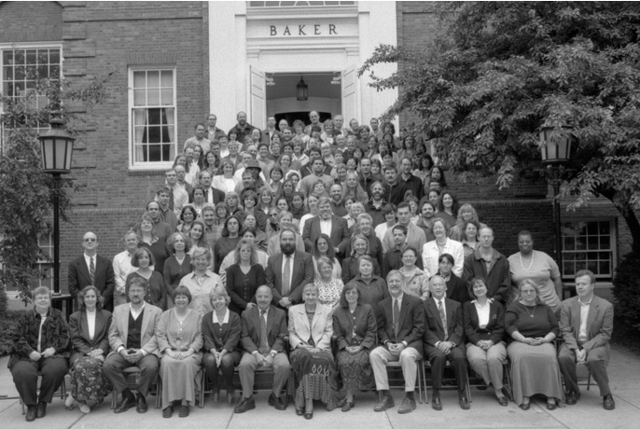
Дартмутська конференція 1956
Дартмутський семінар (конференція) з питань штучного інтелекту відбулася влітку 1956 року в Дартмутському коледжі протягом 2 місяців. Конференція мала важливе значення для науки: вона познайомила між собою людей, що цікавилися питаннями моделювання людського розуму, затвердила появу нової галузі науки і дала їй назву - «Artificial Intelligence» - «Штучний інтелект».
Склад учасників конференції

Slide 8
Дартмутська конференція 1956
План конференції складено відповідно до тези, що «кожен аспект навчання або будь-якої іншої властивості інтелекту можна описати настільки детально, що може бути змодельований на комп'ютері».
Організаторами семінару були Джон Маккарті, Марвін Мінскі, Клод Шеннон і Натаніель Рочестер. Вони запросили всіх відомих американських дослідників, так чи інакше пов'язаних з питаннями теорії управління, теорії автоматів, нейронних мереж, теорії ігор і дослідженням інтелекту.

Slide 9
Золоті роки : 1956-1974
Роки після 1956 були ерою відкриттів, спринту по новій місцевості. Програми, розроблені в цей час, для більшості людей здавалися просто приголомшливими, подібна «інтелектуальна» поведінка машин здавалася неймовірною. Дослідники проявляли небувалий оптимізм як в особистому спілкуванні, так і в публікаціях, пророкуючи, що повноцінна інтелектуальна машина буде створена менш ніж за 20 років. Урядові агентства, напр., ARPA (Advanced Research Projects Agency), вкладали значні кошти в розвиток цієї нової області.
Багато програм, створених в ті роки, використовували лабіринтний алгоритм. Для досягнення певної мети (виграш в грі або доказ теореми), вони рухалися до мети подібно до руху в лабіринті, повертаючись до точки розгалуження і вибираючи інший шлях, якщо цей виявився тупиковим.

Slide 10
У 1963 MIT (Массачусетський Технологічний Університет), «AI Group», Minsky & McCarthy, отримали грант на $ 2.2 млн. від ARPA, яке продовжувало фінансування в розмірі $ 3 млн. в рік до 70-х. Такого ж масштабу фінансування задіяно стосовно «Stanford AI Project», John McCarthy та програми Newell та Simon, Carnegie Mellon University. Ще одна лабораторія з дослідження ШІ була заснована в Единбурзькому Університеті в 1956. Ці чотири інститути стали основними центрами розробки і досліджень в області ШІ на довгі роки.

Slide 11
Перцептрони
Перцептроном було названо різновид нейронної мережі, що запропонована Френком Розенблатом в 1958 р. Як і більшість дослідників ШІ, він був оптимістично налаштований щодо потенційних можливостей перцептронів, пророкуючи, що «перцептрон може виявитися здатним навчатися, приймати рішення, перекладати з однієї мови на іншу».
Активна досліджувальна програма в цій області була розпочата в 60-х роках, але вона була раптово перервана незабаром після публікації Мінські та Паперт в 1969 році книги «Перцептрони». В ній стверджувалося, що існують значні обмеження на можливості перцептронів, і що передбачення Розенблата були надмірним перебільшенням. Ефект від цієї книги був руйнівним - більш ніж на 10 років дослідження в цій області були практично повністю припинені.

Slide 12
Перша «зима» штучного інтелекту, 1974 - 1980 ( The first AI Winter )
За проханням Британської ради з наукових досліджень відомий математик Сер Джеймс Лайтхіл підготував доповідь «Штучний інтелект: Загальний огляд», що опублікована в збірнику праць Симпозіуму з штучного інтелекту в 1973 році. Лайтхіл описав стан розробок у галузі штучного інтелекту і дав дуже песимістичні прогнози для основних напрямків цієї науки. В його доповіді рівень досягнень в галузі ШІ був визначений як розчаровуючий, а загальна оцінка була негативною з позицій практичної значущості.
У 70-х роках ШІ став предметом критики і зменшення фінансування. Дослідники ШІ не змогли адекватно оцінити складність проблем, з якими вони зіткнулися. Їх надмірний оптимізм породив неймовірно високий рівень надій і очікувань, і коли обіцяні результати не змогли матеріалізуватися, фінансування ШІ припинилося.
Водночас, напрям ШІ, що торкався нейронних мереж було повністю закрито на 10 років в результаті руйнівної критики перцептрона Марвіном Мінскі.
Незважаючи на труднощі (обмежена обчислювальна потужність, ефект «комбінаторного вибуху» в більшості алгоритмів, величезні обсяги даних, необхідних для обробки в задачах, пов'язаних з розпізнаванням мови і образів), з якими зіткнулися в 70-ті роки, було висловлено нові ідеї в областях логічного програмування, міркувань на основі «здорового глузду» і багато іншого.

Slide 13
Бум 1980 - 1987
У 80-х роках різновид ШІ - програм, що названі «експертні системи» було використано низкою великих корпорацій і стала мейнстримом в ШІ - дослідженнях. У 1980 експертна система XCON була закінчена в CMU для Digital Equipment Corporation. Вона приносила компанії $ 40 мільярдів на рік до 1986 р. До 1985 вони виділяли мільярд $ в рік на дослідження ШІ.
Тоді ж японський уряд почав «агресивне» фінансування проекту по створенню ШІ на основі комп'ютера п'ятого покоління. Нажаль, проект не виправдав покладені на нього надії.
Іншою важливою подією стало відродження нейронних мереж в роботах Джона Хопфилда (мережі Хопфілда) і Девіда Румельхарта (Back Propagation - алгоритм зворотного поширення похибки).

Slide 14
Друга «зима» ШІ, 1987 - 1993 ( The second AI winter )
Інтерес і участь бізнес-спільноти в дослідженнях ШІ (їх спонсоруванні ) зазнала сплеск і спад згідно з класичною схемою економічного міхура. Ринок спеціалізованого «заліза» для ШІ в 1987 почав занепадати. Персональні комп'ютери від Apple і IBM неухильно нарощували швидкість і потужність і в 1987 стали більш продуктивними в порівнянні з більш спеціалізованими і дорогими комп'ютерами.

Slide 15
1993 - наші дні
Область дослідження, що пов'язана з ШІ, нарешті досягла деяких з своїх початкових цілей. Певні розробки зайняли свою нішу в технологічній індустрії. Частково успіх було досягнуто завдяки збільшеній обчислювальної потужності, частково завдяки фокусуванню на специфічних проблемах.
Але, мрія про інтелект, рівний людському, не здійснилася, тому, дослідники ШІ стали набагато більш обачними та обережними у своїх прогнозах і судженнях.
Сьогодні розробка систем ШІ відбувається інтенсивними темпами і над цією проблемою працюють найбільші світові інститути.

Slide 16
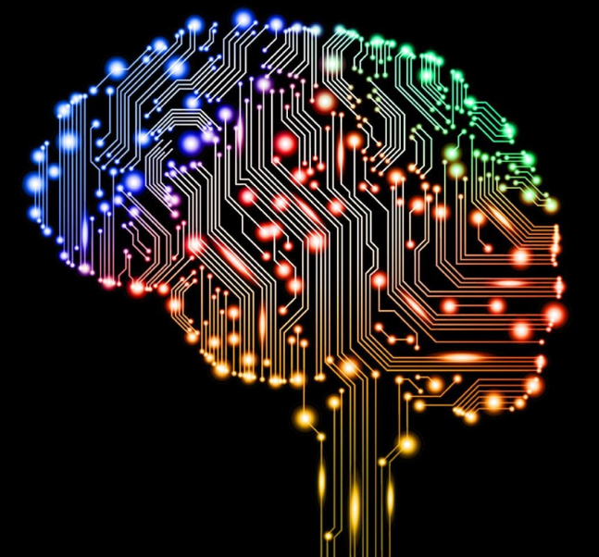
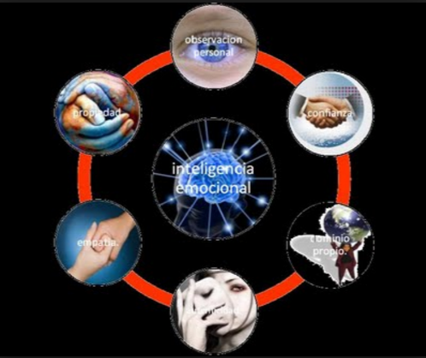
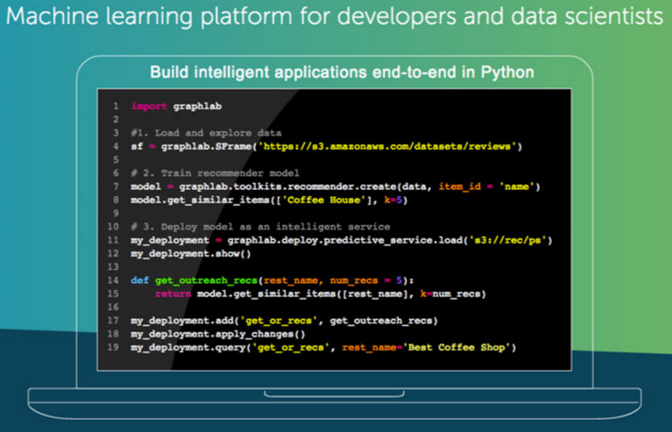

Slide 17
Чому попит на ШI виник саме зараз
1. Сьогодні ми маємо справу з безпрецедентним обсягом інформації. За останні кілька років було створено 90% світових даних. Вперше ця статистика згадується в дослідженні корпорації IBM ще в 2013 році, але ця тенденція залишається постійною. Дійсно, кожні два роки протягом останніх трьох десятиліть обсяг даних у світі збільшується приблизно в 10 разів.
2. Алгоритми стають все більш витонченими, а машини з нейронними мережами здатні відтворювати спосіб роботи людського мозку і формувати складні асоціації.
3. Обчислювальна потужність постійно зростає, і здатна обробити гігантський об’єм даних.
Скласти все це разом, і отримуємо безліч технічних працівників, керівників компаній та венчурних капіталістів, які інвестують в розвиток ШІ та зацікавлені в прогресі технології.

Slide 18
Де використовують штучний інтелект
Голосовий пошук
Пошукові асистенти, такі як Siri, Alexa та Cortana, оснащені програмами обробки і розпізнавання людського голосу, що робить їх інструментами ШI. Наразі можливості голосового пошуку доступні на 3,9 мільярдах пристроїв Apple, Android і Windows по всьому світу, і це не враховуючи інших виробників. Через свою розповсюдженість голосовий пошук є однією з найсучасніших технологій з підтримкою ШІ.
Відеоігри
Відеоігри вже давно використовують ШІ, складність і ефективність якого зросла в геометричній прогресії протягом останніх кількох десятиліть. В результаті цього, наприклад, віртуальні персонажі здатні поводити себе абсолютно непередбачуваним чином, аналізуюючи навколишнє середовище.
Автономні автівки
Повністю автономні автомобілі все більше наближаються до реальності. В цьому році Google повідомила про алгоритм, здатний навчитися водити машину точнісінько, як це робить людина - через досвід. Ідея в тому, що врешті авто буде здатне "дивитися" на дорогу і приймати рішення, відповідне до побаченого.
Пропозиція товарів
Великі ритейлери, на кшталт Target і Amazon заробляють мільйони завдяки здатності їх магазинів передбачити ваші потреби. Так, сервіс рекомендацій на сайті Amazon.com працює на базі технологій машинного навчання, вони ж допомагають обирати оптимальні маршрути автоматичного переміщення в центрах обробки і виконання замовлень.
На базі цих же технологій працюють ланцюжок поставок і системи прогнозування й розподілу ресурсів. Технології розуміння і розпізнавання природньої мови лягли в основу сервісу Alexa. На базі глибокого навчання побудована нова ініціатива компанії з використанням дронів, Prime Air, а також технологія із застосуванням машинного зору в нових точках роздрібної торгівлі, Amazon Go.

Slide 19
Де використовують штучний інтелект
Онлайн підтримка клієнтів
У сфері послуг чат-боти зробили революцію в обслуговуванні, і споживачі вважають їх не менш зручними за телефони чи е-мейли.
Концепція проста: бот з ШI, що працює на веб-сайті підприємства, відповідає на запити відвідувачів, на кшталт: Яка ціна? Який номер телефону вашої компанії? Де ваш офіс? Відвідувач отримує пряму відповідь замість того, щоб шукати потрібну інформацію по сайту.
Новинні портали
Штучний інтелект здатен писати прості історії, як от фінансові звіти, спортивні репортажі і т.д. До цього Гелловіну дослідники з Массачусетського технологічного інституту створили "Шеллі" - перший в світі штучний інтелект, покликаний співпрацювати з людьми в вигадуванні страшних історій.
Шеллі "живе" в Twitter і вже навчена використовувати більше 140 000 історій жахів, які допомагають їй створювати страшилки на Гелловін.

Slide 20
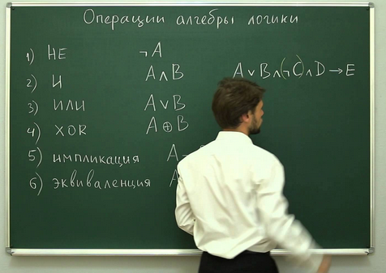
Підходи до вивчення
Існують різні методи створення систем штучного інтелекту. У наш час можна виділити декілька:
Логічний підхід. Основою для вивчення логічного підходу слугує алгебра логіки. Кожен програміст знайомий з нею з того часу, коли він вивчав оператор IF. Свого подальшого розвитку алгебра логіки отримала у вигляді предикатів — в якому вона розширена за рахунок введення предметних символів, відношень між ними. Крім цього, кожна така машина має блок генерації цілі, і система виводу намагається довести дану ціль як теорему. Якщо ціль досягнута, то послідовність використаних правил дозволить отримати ланцюжок дій, необхідних для реалізації поставленої цілі (таку систему ще називають експертною системою). Потужність такої системи визначається можливостями генератора цілей і машинного доведення теорем. Для досягнення кращої виразності логічний підхід використовує новий напрям, його назва — нечітка логіка. Головною відмінністю цього напряму є те, що істинність вислову може приймати окрім значень «так»/«ні» (1/0) ще й проміжні значення — «не знаю» (0,5), «пацієнт швидше живий, ніж мертвий» (0,75), «пацієнт швидше мертвий, ніж живий» (0,25). Такий підхід подібніший до мислення людини, оскільки вона рідко відповідає «так» або «ні».

Slide 21
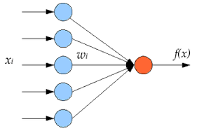
Підходи до вивчення
Під структурним підходом ми розуміють спроби побудови ШІ шляхом моделювання структури людського мозку. Однією з перших таких спроб був перцептрон Френка Розенблатта. Головною моделюючою структурною одиницею в перцептронах (як і в більшості інших варіантах моделювання мозку) є нейрон. Пізніше виникли й інші моделі, відоміші під назвою нейронні мережі (НМ) і їхні реалізації — нейрокомп’ютери. Ці моделі відрізняються за будовою окремих нейронів, за топологією зв'язків між ними і алгоритмами навчання. Серед найвідоміших на початку 2000-х років варіантів НМ можна назвати НМ зі зворотнім розповсюдженням помилки, мережі Кохонена, мережі Хопфілда, стохастичні нейрони сітки. У ширшому розумінні цей підхід відомий як конективізм. Відмінності між логічним та структурним підходом не стільки принципові, як це здається на перший погляд. Алгоритми спрощення і вербалізації нейронних мереж перетворюють моделі структурного підходу на явні логічні моделі. З іншого боку, ще 1943 року Маккалок і Піттс показали, що нейронна сітка може реалізувати будь-яку функцію алгебри логіки.

Slide 22
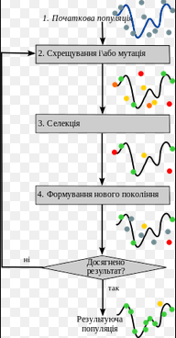
Підходи до вивчення
Еволюційний підхід. Під час побудови системи ШІ за даним методом основну увагу зосереджують на побудові початкової моделі і правилах, за якими вона може змінюватися (еволюціонувати). Причому модель може бути створено за найрізноманітнішими методами, це може бути і НМ, і набір логічних правил, і будь-яка інша модель. Після цього ми вмикаємо комп'ютер і він на основі перевірки моделей відбирає найкращі з них, і за цими моделями за найрізноманітнішими правилами генеруються нові моделі. Серед еволюційних алгоритмів класичним вважається генетичний алгоритм.

Slide 23
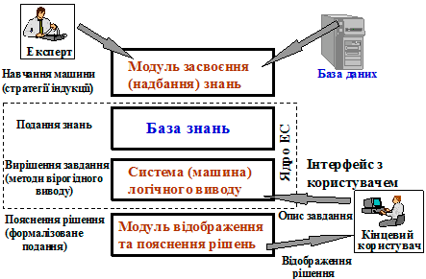
Підходи до вивчення
Імітаційний підхід. Цей підхід є класичним для кібернетики з одним із її базових понять чорний ящик. Об'єкт, поведінка якого імітується, якраз і являє собою «чорний ящик». Для нас не важливо, які моделі у нього всередині і як він діє, головне, щоби наша модель в аналогічних ситуаціях поводила себе без змін. Таким чином тут моделюється інша властивість людини — здатність копіювати те, що роблять інші, без поділу на елементарні операції і формального опису дій. Часто ця властивість економить багато часу об'єктові, особливо на початку його життя.

Slide 24
Які розділи включає в себе штучний інтелект
Нейронні мережі
Еволюційні алгоритми
Ройовий інтелект
Q-агенти
Експертні системи
Онтологічні системи
Застосування технічних рішень на основі штучного інтелекту

Slide 25
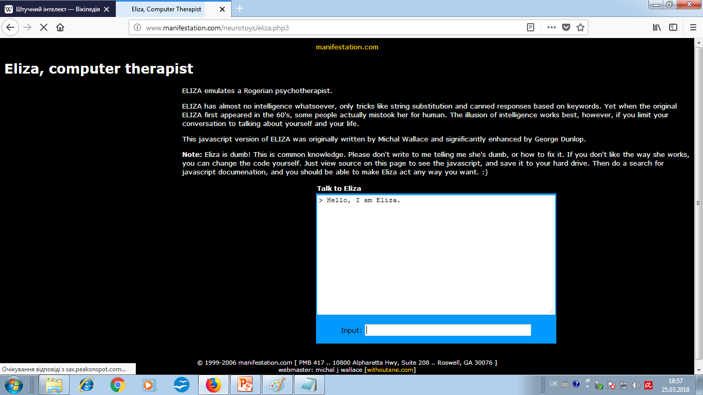
Приклади ШІ
Еліза – http://www.manifestation.com/neurotoys/eliza.php3
Одна з найперших реалізацій тесту Т’юрінга на комп’ютері

Slide 26
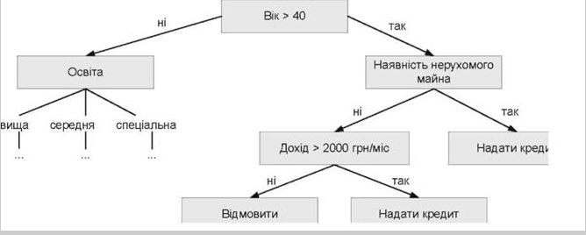
Дерево рішень
Дерево ухвалення рішень (також можуть називатися деревами класифікацій або регресійними деревами)
— використовується в галузі статистики та аналізу даних для прогнозних моделей. Структура дерева містить такі елементи: «листя» і «гілки». На ребрах («гілках») дерева ухвалення рішення записані атрибути, від яких залежить цільова функція, в «листі» записані значення цільової функції, а в інших вузлах — атрибути, за якими розрізняються випадки. Щоб класифікувати новий випадок, треба спуститися по дереву до листа і видати відповідне значення.
Подібні дерева рішень широко використовуються в інтелектуальному аналізі даних.
Мета полягає в тому, щоб створити модель, яка прогнозує значення цільової змінної на основі декількох змінних на вході.
Найбільш простий випадок дерева рішень для надання кредиту клієнтові

Slide 27
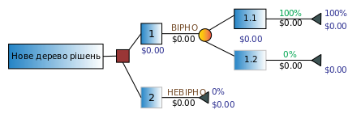
Побудова дерева рішень
В аналізі рішень «дерево рішень» використовуються як візуальний і аналітичний інструмент підтримки ухвалення рішень, де розраховуються очікувані значення (або очікувана корисність) конкуруючих альтернатив.
Дерево рішень складається з трьох типів вузлів:
Вузли рішення — зазвичай подані квадратами
Імовірнісні вузли — подаються у вигляді кола
Замикаючі вузли — подаються у вигляді трикутника

Slide 28
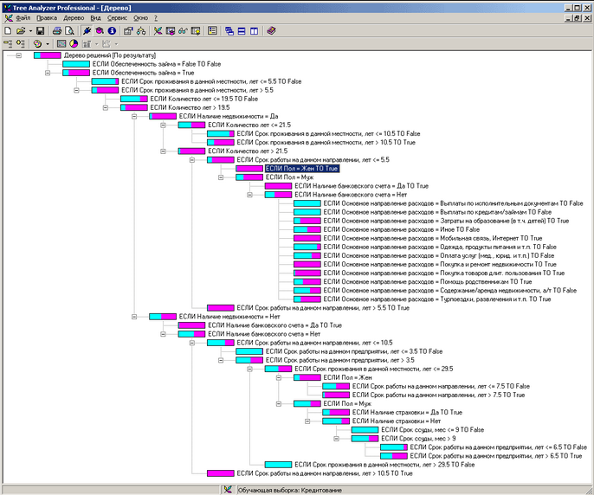
Модель дерева рішень
У теорії складності обчислень та теорії складності комунікації модель дерева рішень являє собою модель обчислення або зв'язку, в якій алгоритм або процес комунікації вважаються, по суті, деревом рішень, тобто послідовністю операцій розгалуження на основі порівняння деяких величин, зіставленню присвоюється обчислювальна вартість одиниці.
Класифікація обчислювальної складності за запитом
Просте дерево рішень
Лінійне дерево рішень
Алгебраїчне дерево рішень
Класифікація обчислювальної моделі за запитом
Детерміноване дерево рішень
Рандомізоване дерево рішень
Недетерміноване дерево рішень
Квантове дерево рішень

Slide 29
Наглядна демонстрація примітивного об’єкта із проявами ШІ заснованого на дереві прийняття рішень
https://www.youtube.com/watch?v=jQwYBc7YBXs

Slide 30
Дякую!

